Slide 1
Fractal (Μορφοκλασματική Γεωμετρία)
Άτσου Αλεξάνδρα
Αρβανιτίδου Βασιλική
Αναγνωστοπούλου Νεφέλη
Βουρδού Ευαγγελία
Θεοδωσίου Σοφία

Slide 2
Fractal
Με τον διεθνή όρο fractal, (ελλ. μορφόκλασμα ή μορφοκλασματικό σύνολο) στα Μαθηματικά, τη Φυσική αλλά και σε πολλές επιστήμες ονομάζεται ένα γεωμετρικό σχήμα που επαναλαμβάνεται αυτούσιο σε άπειρο βαθμό μεγέθυνσης, κι έτσι συχνά αναφέρεται σαν «απείρως περίπλοκο».
Τα fractals σε πολλές περιπτώσεις μπορεί να προκύψουν από τύπο που δηλώνει αριθμητική, μαθηματική ή λογική επαναληπτική διαδικασία ή συνδυασμό αυτών. Η πιο χαρακτηριστική ιδιότητα των fractals είναι ότι είναι γενικά περίπλοκα ως προς τη μορφή τους, δηλαδή εμφανίζουν ανωμαλίες στη μορφή σε σχέση με τα συμβατικά γεωμετρικά σχήματα. Κατά συνέπεια δεν είναι αντικείμενα τα οποία μπορούν να οριστούν με τη βοήθεια της ευκλείδειας γεωμετρίας. Αυτό υποδεικνύεται από το ότι τα fractals, όπως έχει αναφερθεί παραπάνω, έχουν λεπτομέρειες, οι οποίες όμως γίνονται ορατές μόνο μετά από μεγέθυνσή τους σε κάποια κλίμακα.

Slide 3
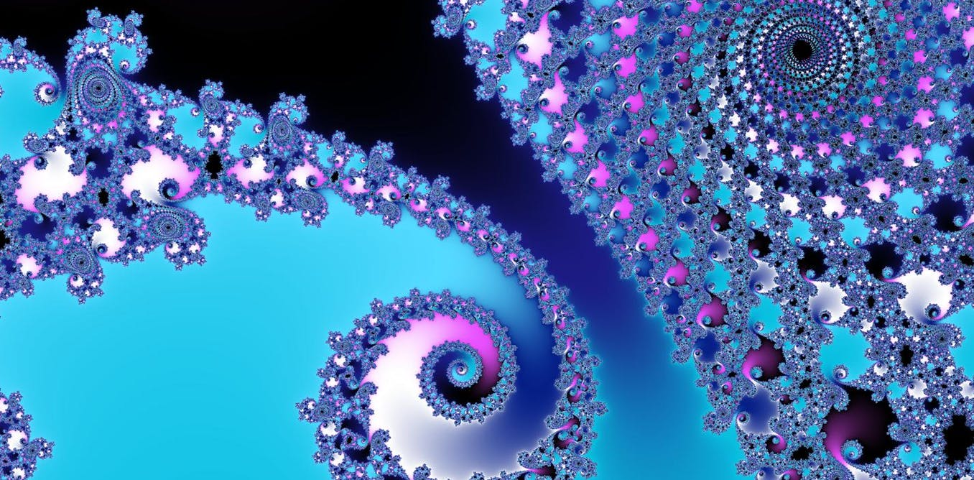
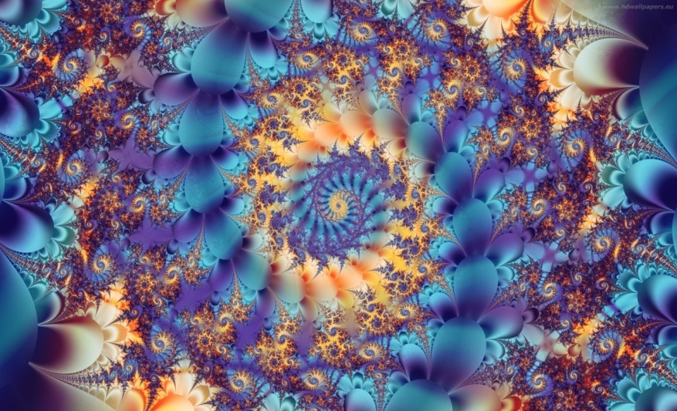
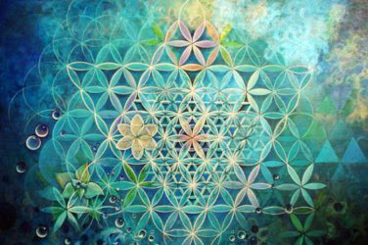
Fractal

Slide 4
Τα Fractals τησ Φυσησ
Fractals απαντώνται και στη φύση, χωρίς όμως να υπάρχει άπειρη λεπτομέρεια στη μεγέθυνση όπως στα fractals που προκύπτουν από μαθηματικές σχέσεις. Ως παραδείγματα fractals στη φύση,αναφέρονται το σχέδιο των νιφάδων του χιονιού, τα φύλλα των φυτών ή οι διακλαδώσεις των αιμοφόρων αγγείων.

Slide 5
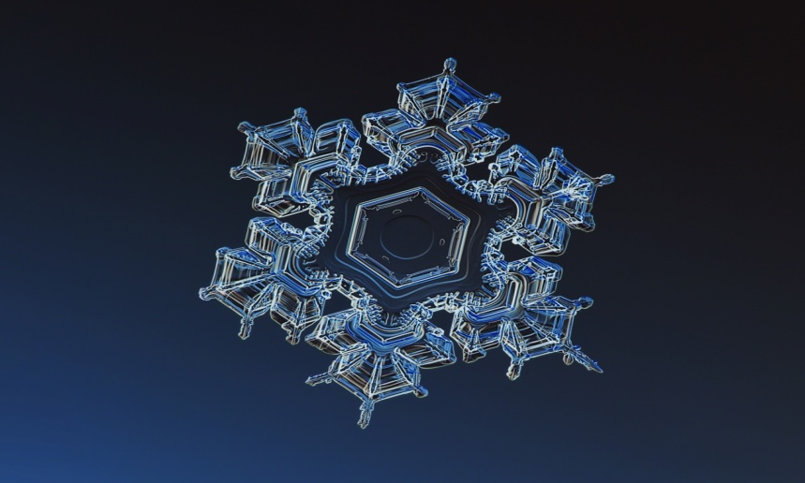
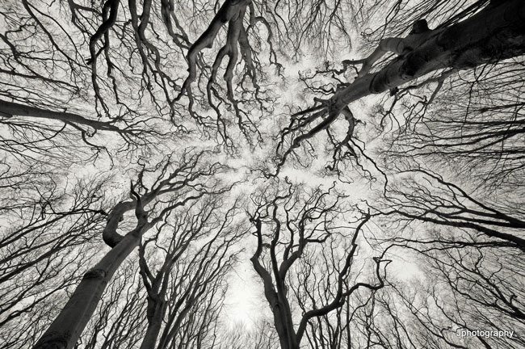
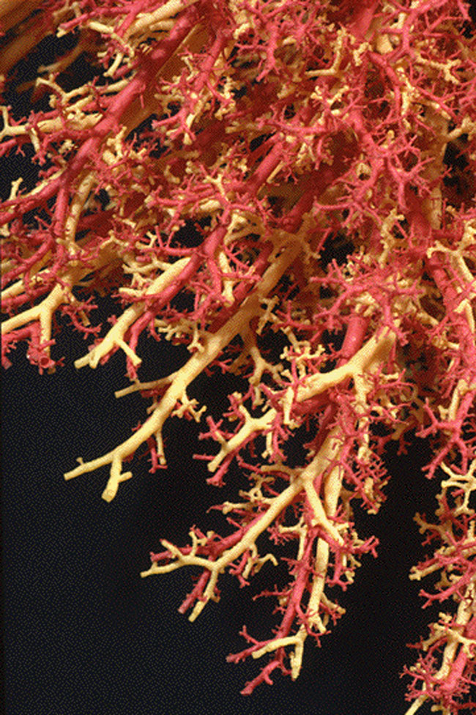
Τα Fractals τησ Φυσησ

